Slide 1
第7章 波形的发生和信号的转换
7.1 正弦波振荡电路
7.2 电压比较器
7.3 非正弦波发生电路
7.4 利用集成运放实现的信号转换电路

Slide 2
7.2 电压比较器
一、概述
二、单限比较器
三、滞回比较器
四、窗口比较器
五、集成电压比较器

Slide 3
7.2.1概述
1.电压比较器的功能：比较电压的大小。
输入电压是模拟信号；输出电压表示比较的结果，只有高电平和低电平两种情况，为二值信号。使输出产生跃变的输入电压称为阈值电压。
广泛用于各种报警电路。
2. 电压比较器的描述方法 :电压传输特性 u_{O}＝f(u_{I})
电压传输特性的三个要素：
（1）输出高电平U_{OH}和输出低电平U_{OL}
（2）阈值电压U_{T}
（3）输入电压过阈值电压时输出电压跃变的方向

Slide 4

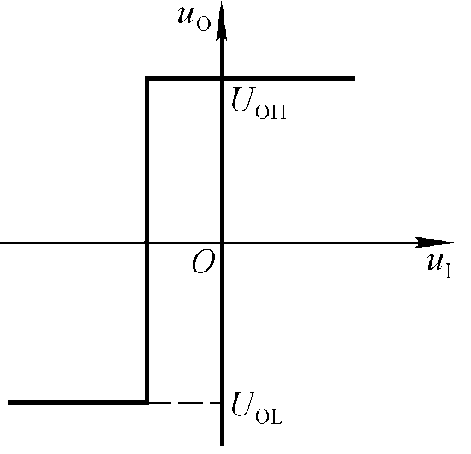
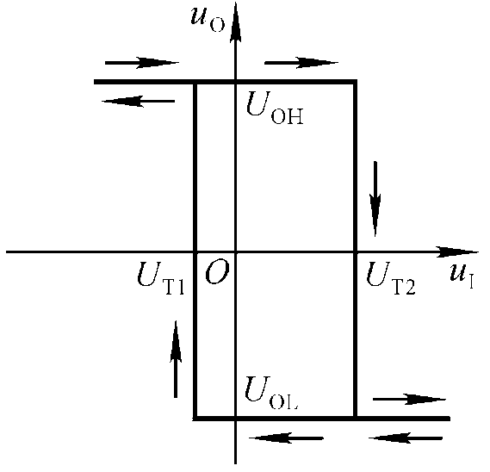

3. 几种常用的电压比较器
（1）单限比较器：只有一个阈值电压
（2）滞回比较器：具有滞回特性
输入电压的变化方向不同，阈值电压也不同，但输入电压单调变化使输出电压只跃变一次。
回差电压：
（3）窗口比较器：
有两个阈值电压，输入电压单调变化时输出电压跃变两次。

Slide 5
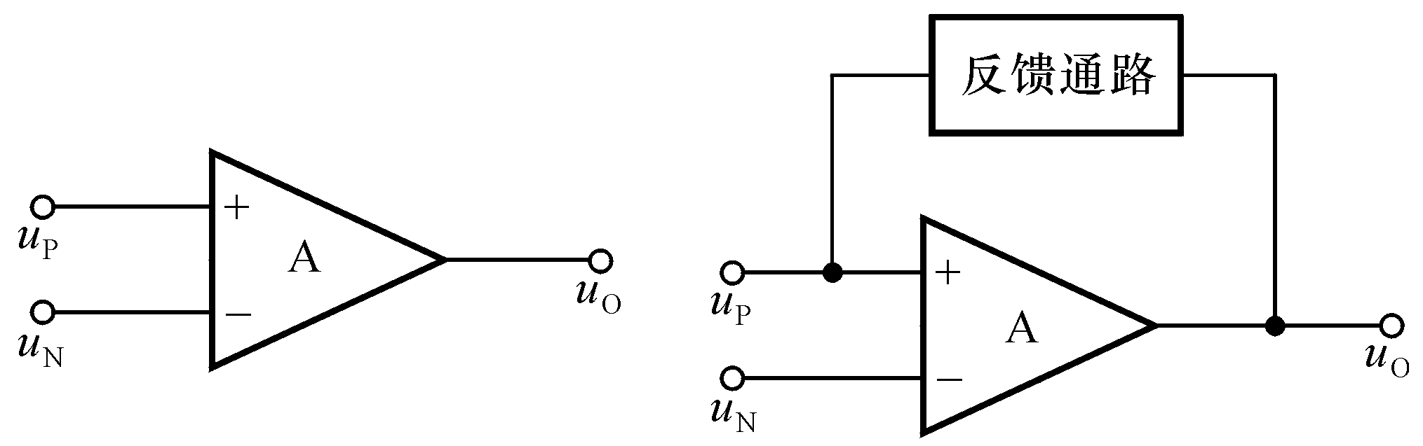
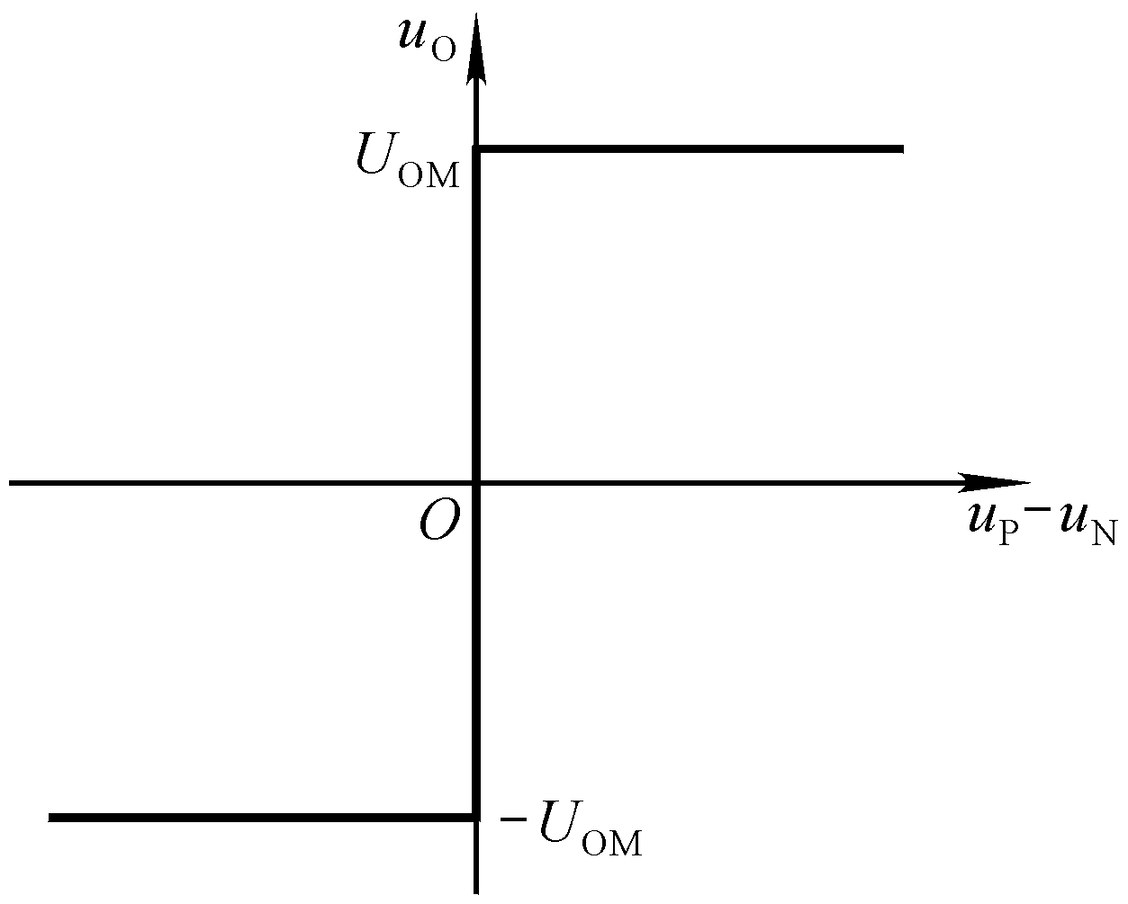
4、集成运放的非线性工作区
电路特征：集成运放处于开环或仅引入正反馈
无源网络
理想运放工作在非线性区的特点：
1) 净输入电流为0
2) u_{P}> u_{N}时， u_{O}＝＋U_{OM} u_{P}< u_{N}时， u_{O}＝－U_{OM}
5、教学基本要求
1)电路的识别及选用；2)电压传输特性的分析。

Slide 6
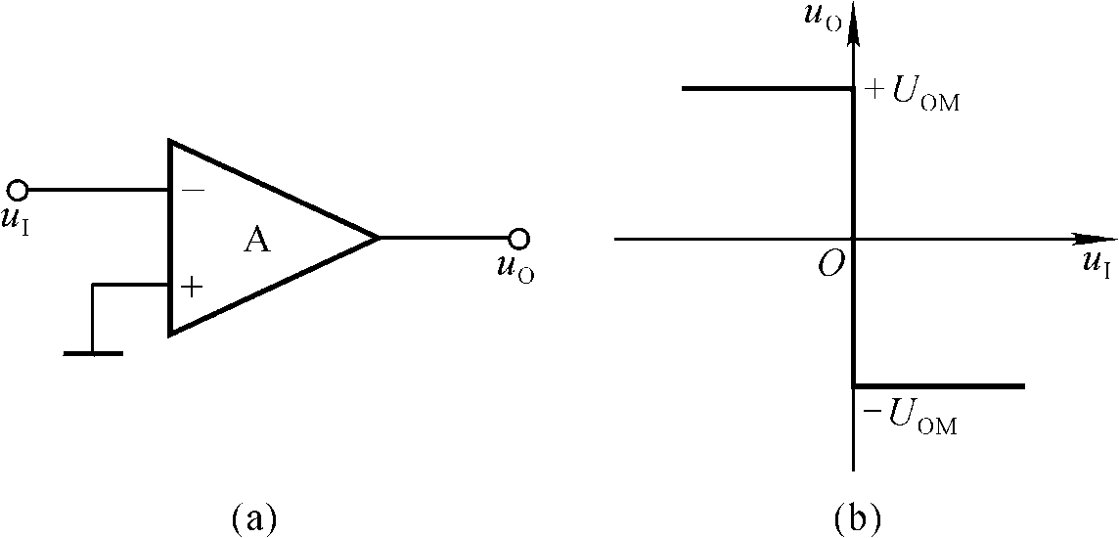
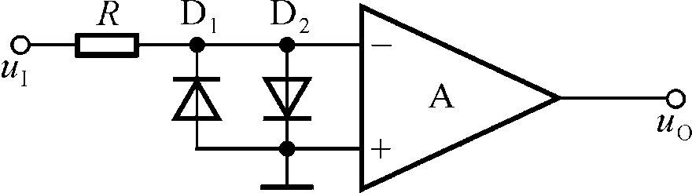
7.2.2单限比较器
1. 过零比较器
（1）U_{T}＝0
（2）U_{OH}＝＋ U_{OM，} U_{OL}＝－ U_{OM}
（3）u_{I} > 0 时 u_{O} ＝－U_{OM}; u_{I} < 0 时 u_{O} ＝＋ U_{OM}
集成运放的净输入电压等于输入电压，为保护集成运放的输入级，需加输入端限幅电路。
二极管限幅电路使净输入电压最大值为±U_{D}

Slide 7
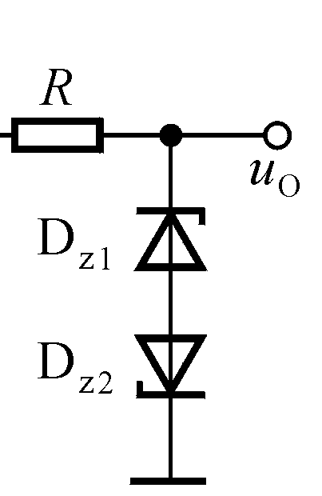
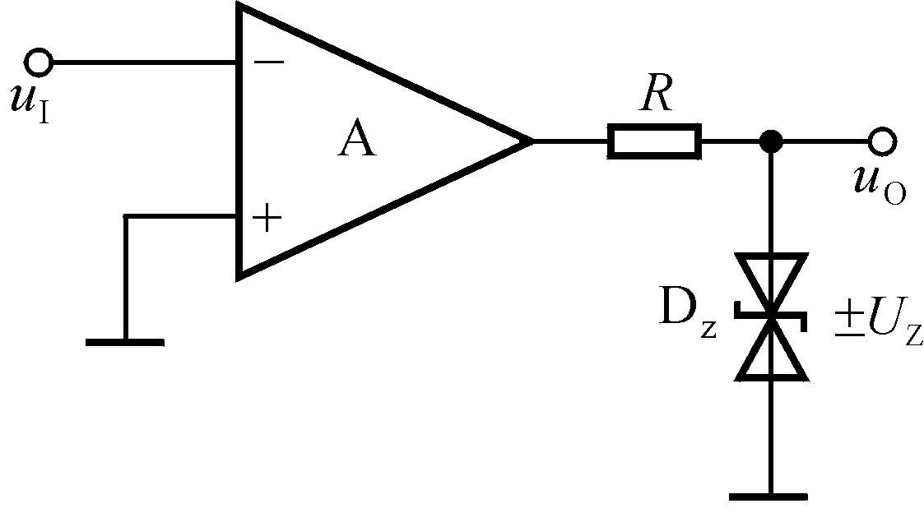
输出限幅电路
为适应负载对电压幅值的要求，输出端加限幅电路。
U_{OH}＝＋ U_{Z1}＋ U_{D2}
U_{OL}＝－( U_{Z2} ＋ U_{D1})
不可缺少！
U_{OH}＝ － U_{OL}＝ U_{Z}

Slide 8
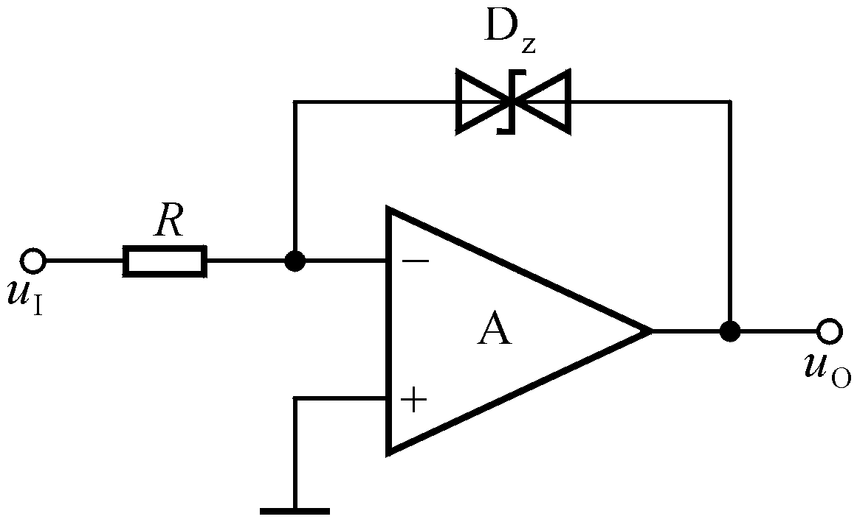
输出限幅电路
u_{O}＝± U_{Z}
（1）保护输入端
（2）加速集成运放状态的转换
电压比较器的分析方法：
（1）写出 u_{P}、u_{N}的表达式，令u_{P}＝ u_{N}，求解出的 u_{I}即为U_{T}；
（2）根据输出端限幅电路决定输出的高、低电平；
（3）根据输入电压作用于同相输入端还是反相输入端决定输出电压的跃变方向。

Slide 9
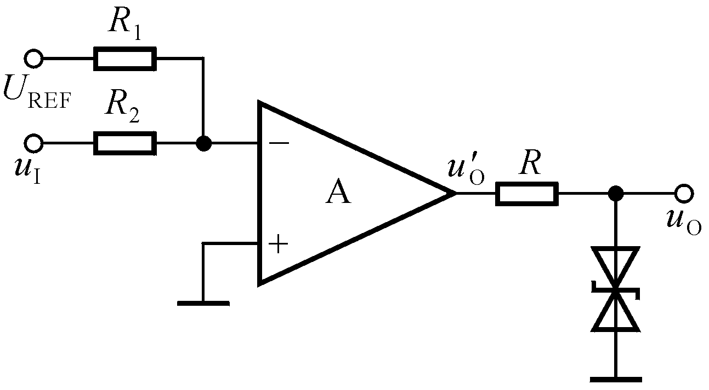
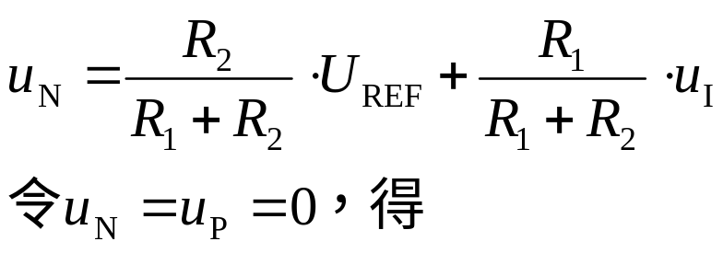

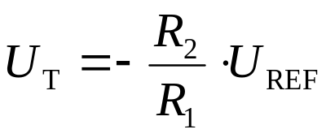

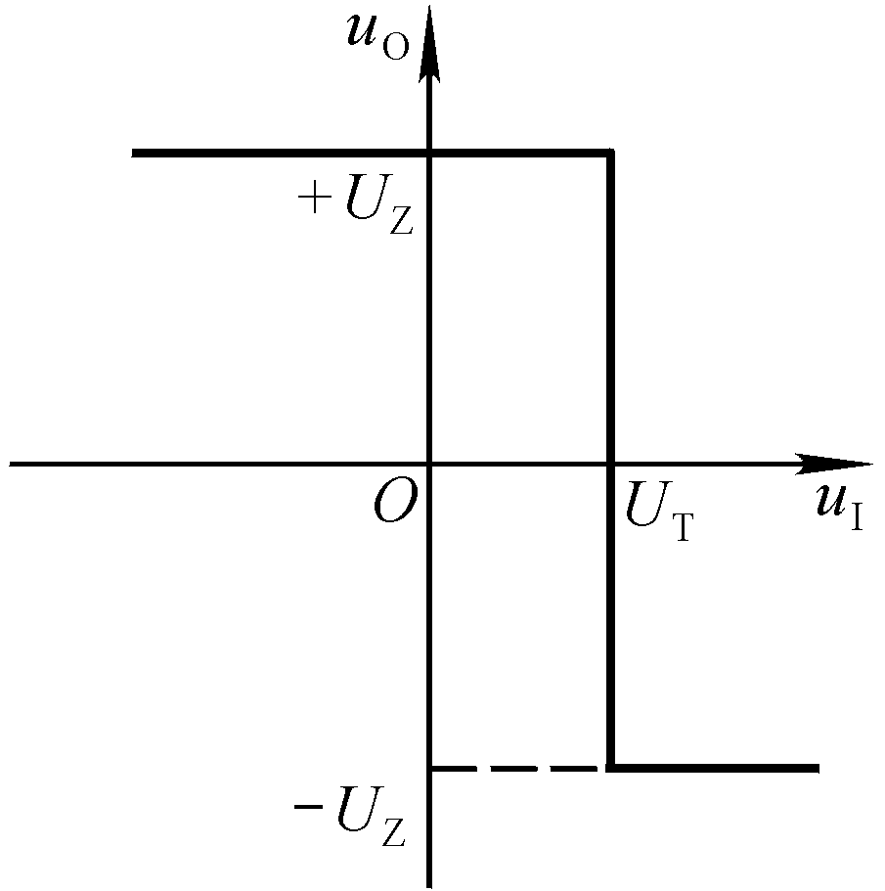


2. 一般单限比较器
作用于反相输入端

Slide 10
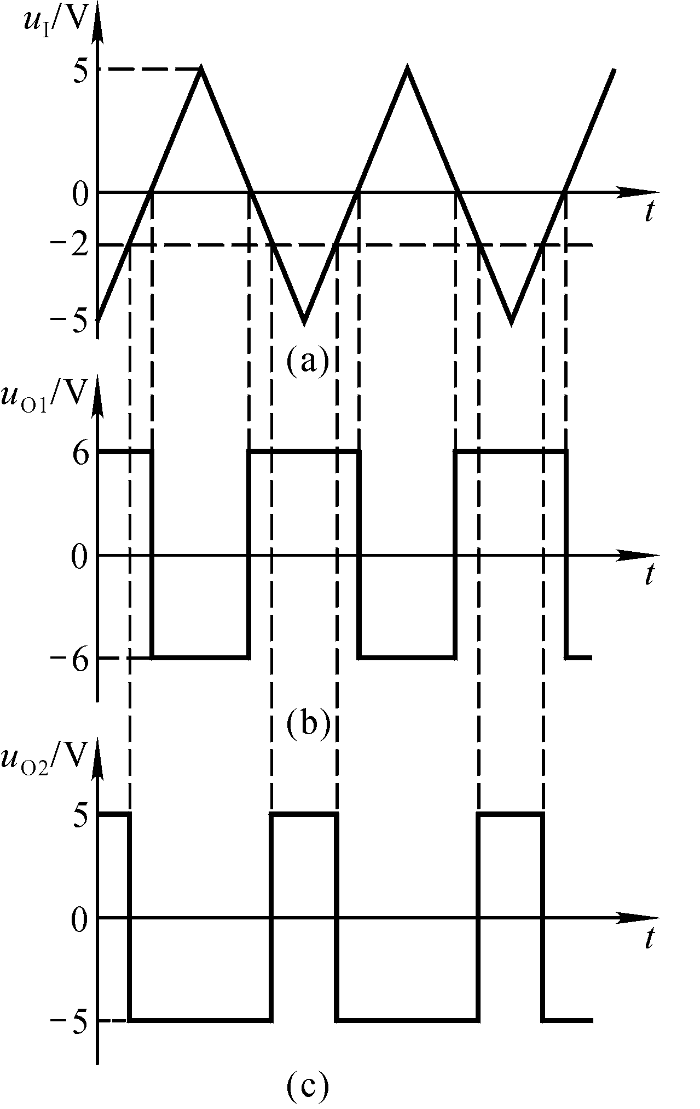
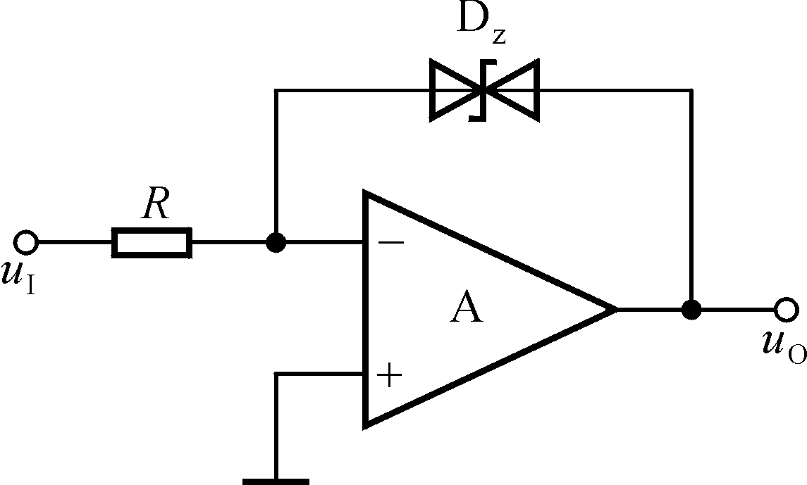
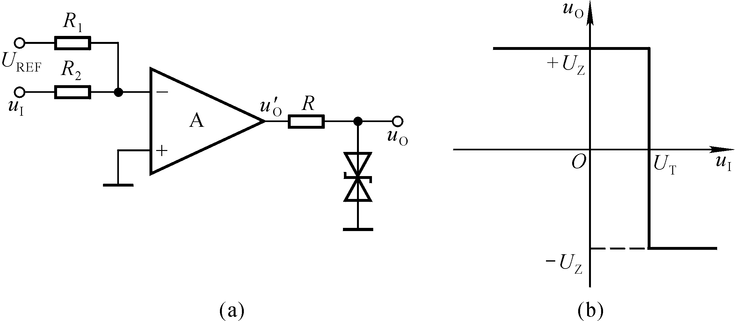
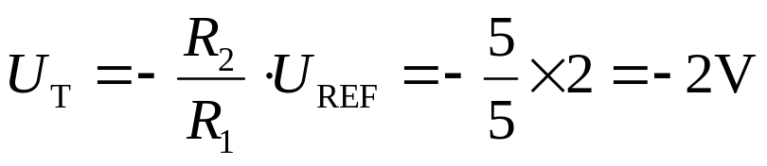
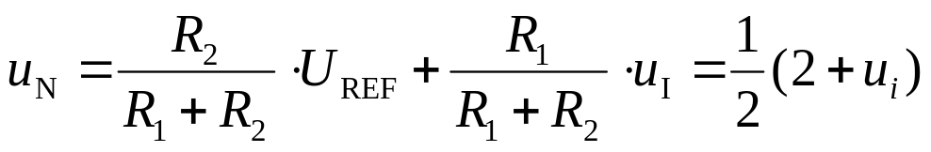


例题7.2.1

Slide 11
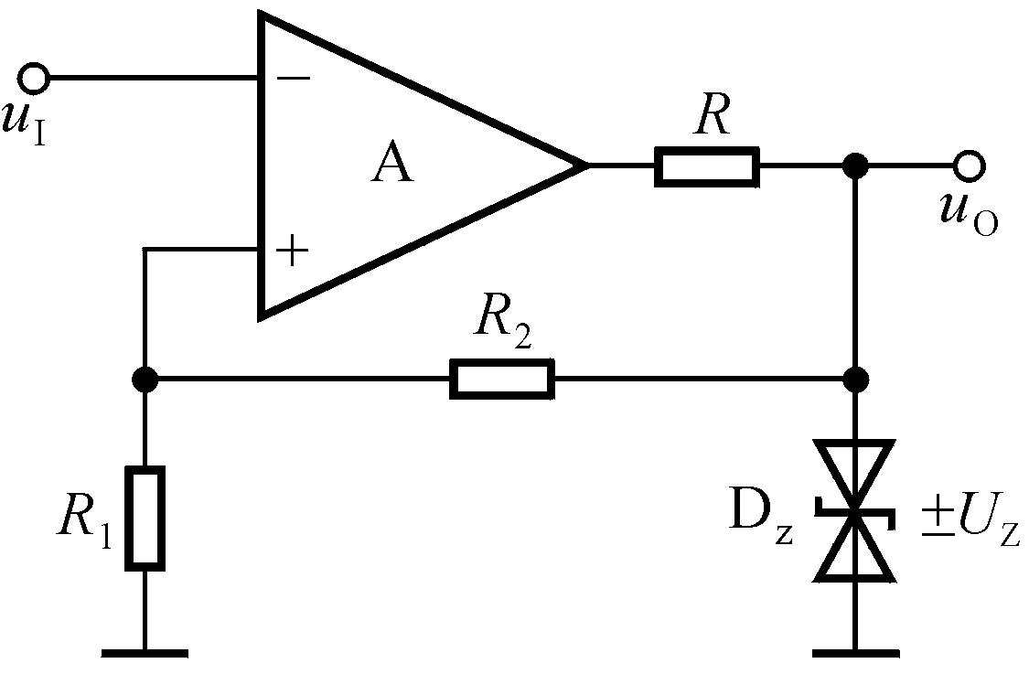
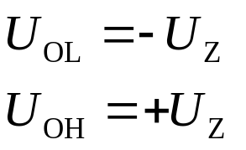
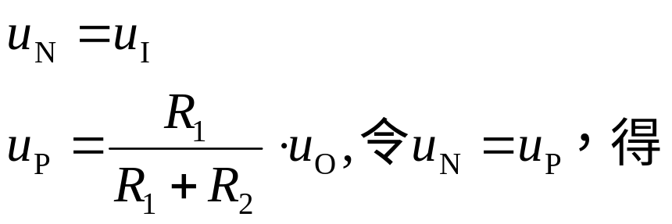
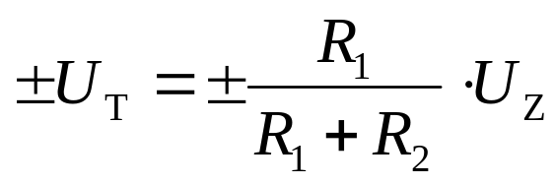
7.2.3 滞回比较器
1. 阈值电压

Slide 12
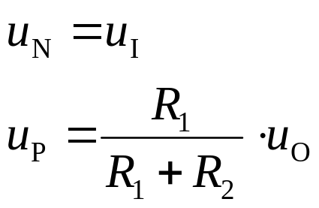
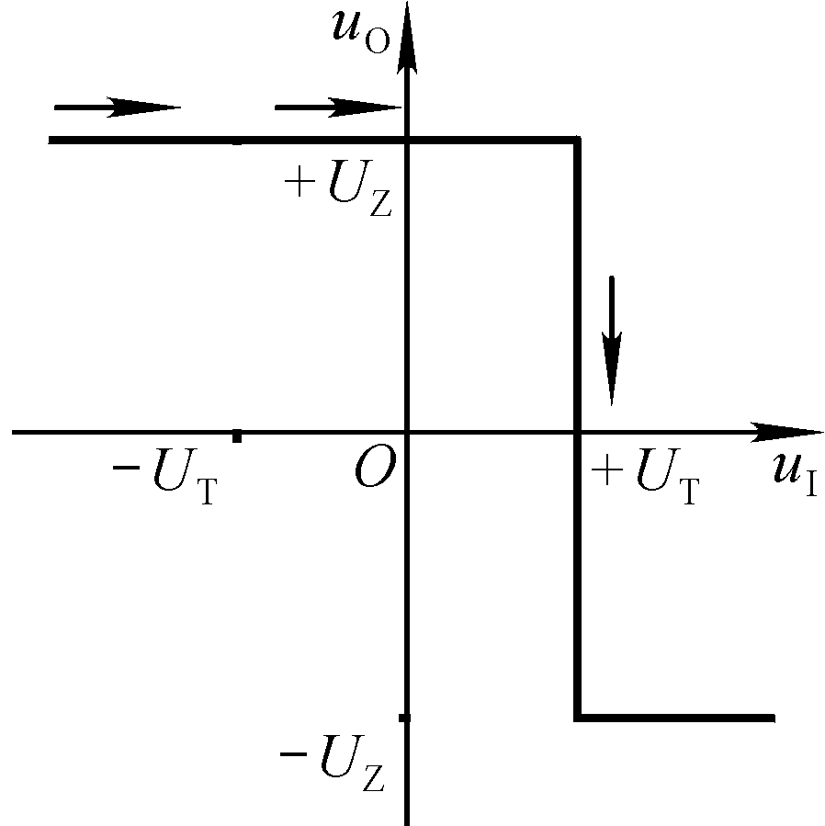

2. 工作原理及电压传输特性
设u_{I}＜－U_{T}，则 u_{N}＜ u_{P}， u_{O}＝+U_{Z}。此时u_{P}＝ +U_{T}，增大 u_{I}，直至+U_{T}，再增大， u_{O}才从+U_{Z}跃变为－ U_{Z。}
设 u_{I}＞+U_{T}，则 u_{N}＞ u_{P}， u_{O}＝－U_{Z}。此时u_{P}＝ －U_{T}，减小 u_{I}，直至－U_{T}，再减小， u_{O}才从－U_{Z}跃变为+U_{Z。}

Slide 13
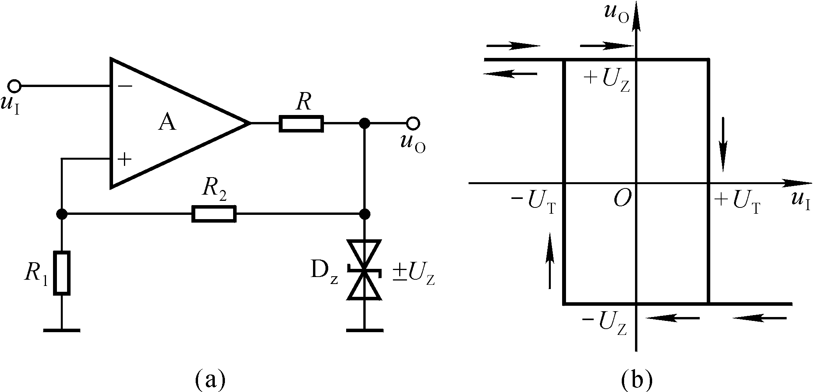
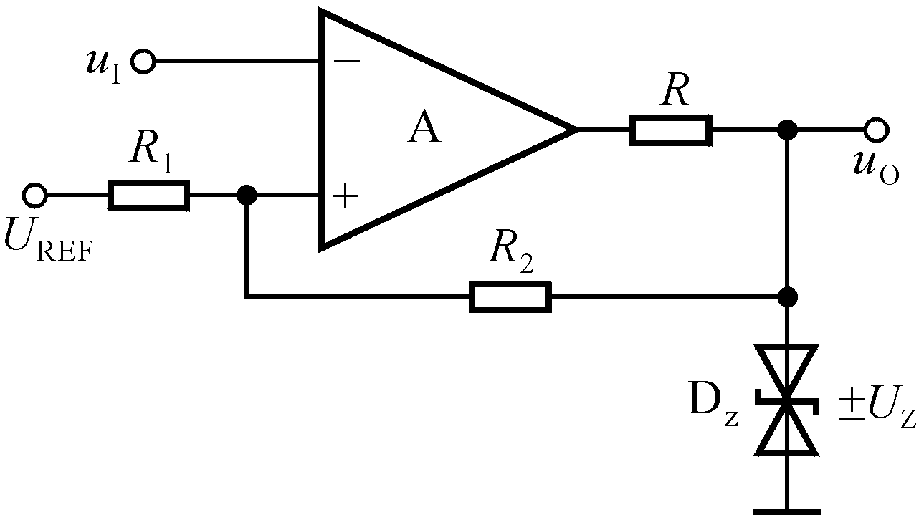
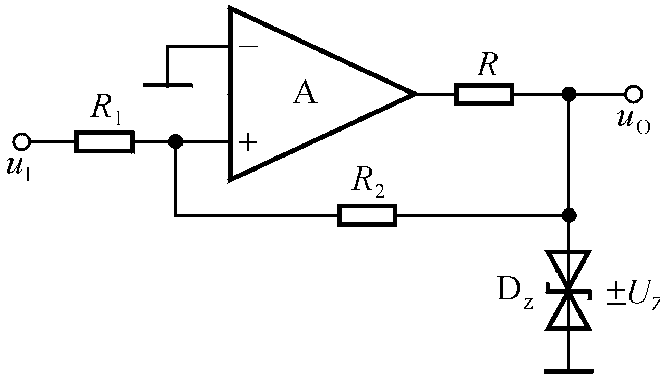
讨论一：如何改变滞回比较器的电压传输特性
向左右移多少？
1. 若要电压传输特性曲线左右移动，则应如何修改电路？
2. 若要电压传输特性曲线上下移动，则应如何修改电路？
3. 若要改变输入电压过 阈值电压时输出电压的 跃变方向，则应如何修 改电路？
改变输出限幅电路

Slide 14
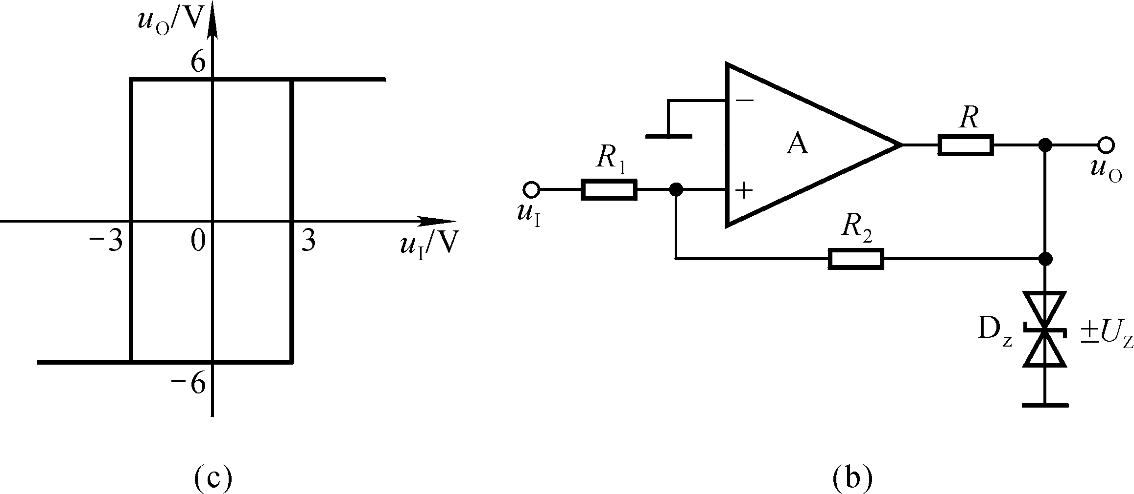


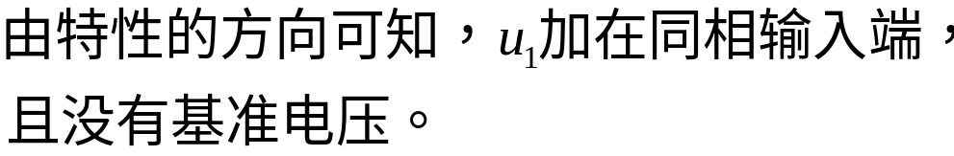
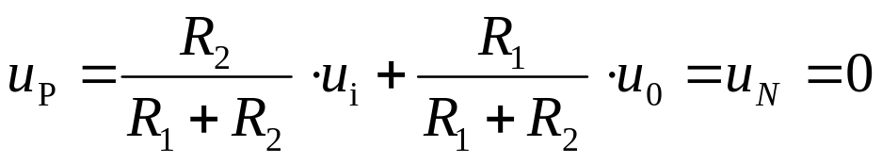
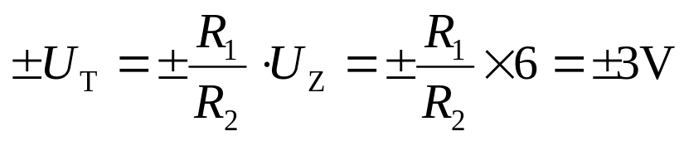


例题7.2.3
设计一个电压比较器。其电压传输特性如图（c）所示。

Slide 15

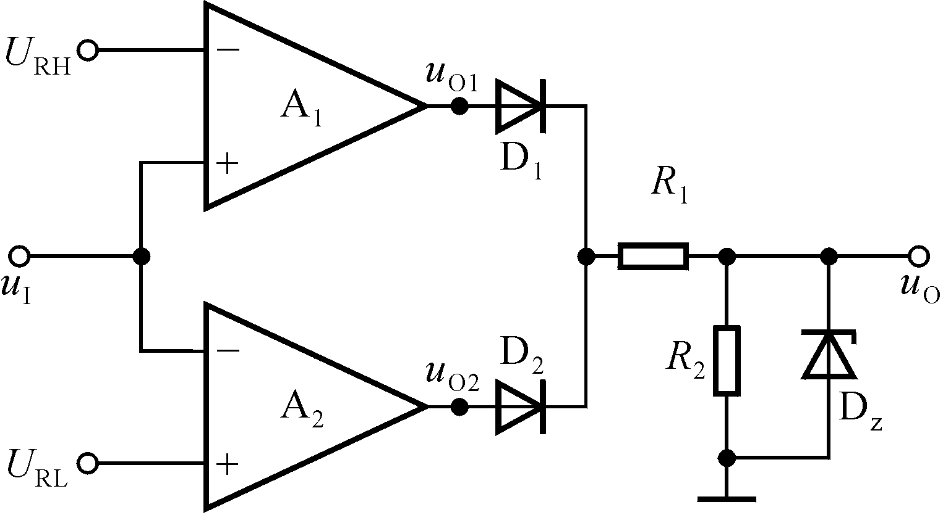




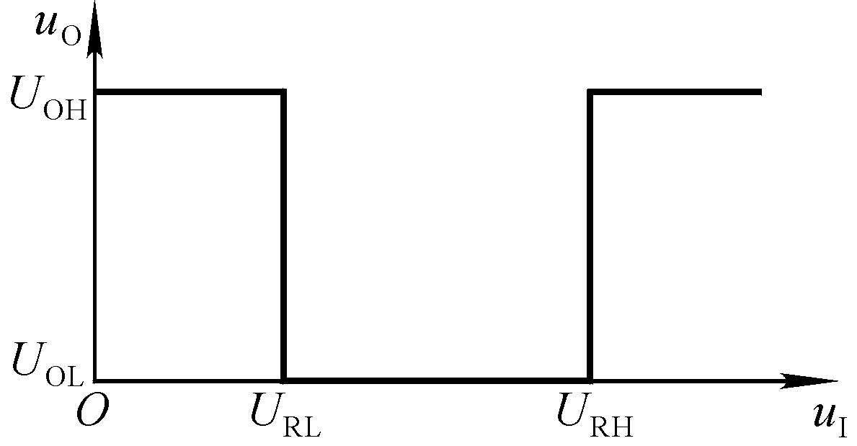
7.2.4 窗口比较器
当u_{I}>U_{RH}时，u_{O1}=－ u_{O2}= U_{OM}，D₁导通，D₂截止； u_{O}= U_{Z}。
当u_{I}<U_{RL}时，u_{O2}=－ u_{O1}= U_{OM}，D₂导通，D₁截止； u_{O}= U_{Z} 。
当U_{RL}<u_{I}< U_{RH}时， u_{O1}= u_{O2}= －U_{OM}，D₁、D₂均截止； u_{O}= 0。

Slide 16
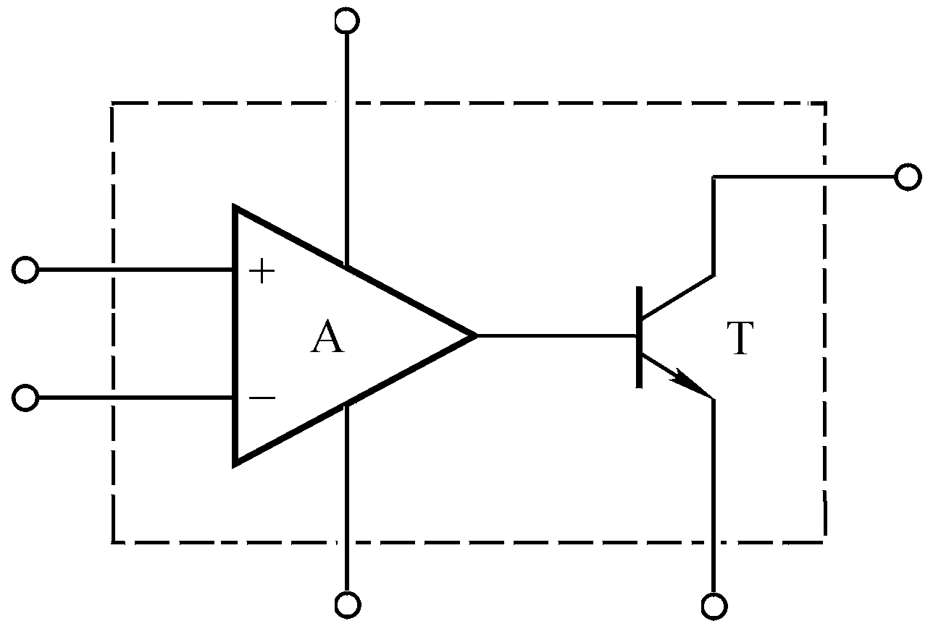

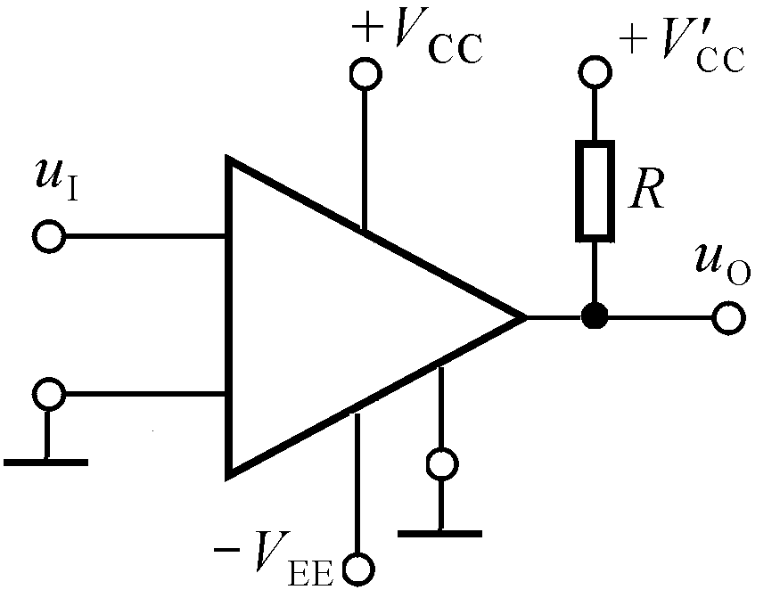
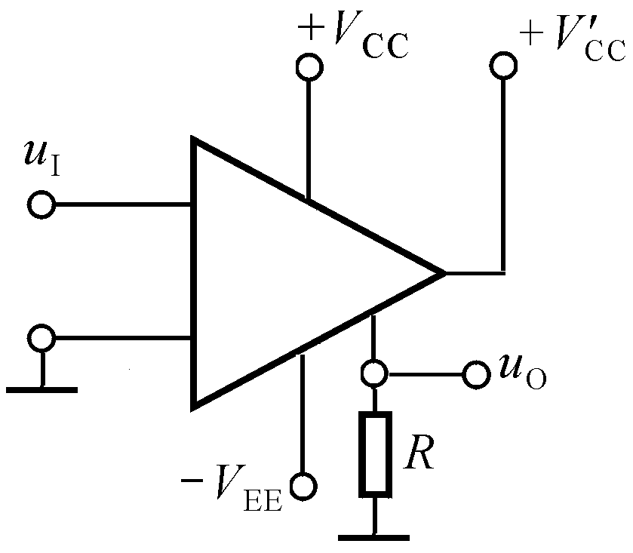








7.2.5 集成比较器
某型号集成比较器的等效电路
特点：
1. 无需限幅电路，根据所需输出高、低电平确定电源电压；
2. 可直接驱动集成数字电路；
3. 应用灵活，可具有选通端；
4. 响应速度快；
5. 电源电压升高，工作电流增大，工作速度加快。

